Slide 1

Willkommen zu unserem Online Casino Projekt
Felix Zannantoni
Julian Einzinger
Sebastian Schwingenschuh
Victor Ehrenmüller-Jensen

Slide 2
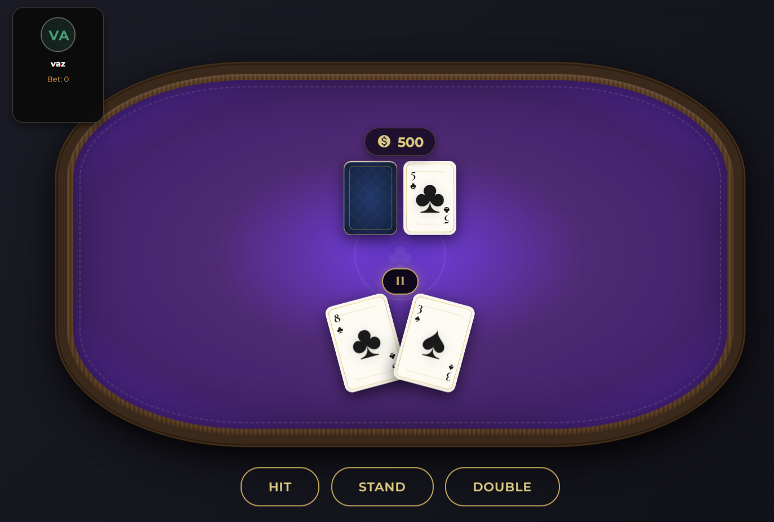
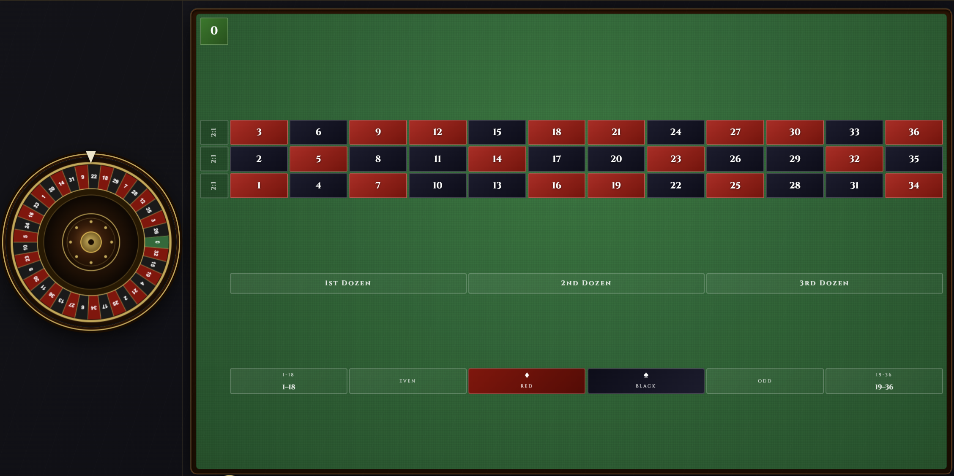
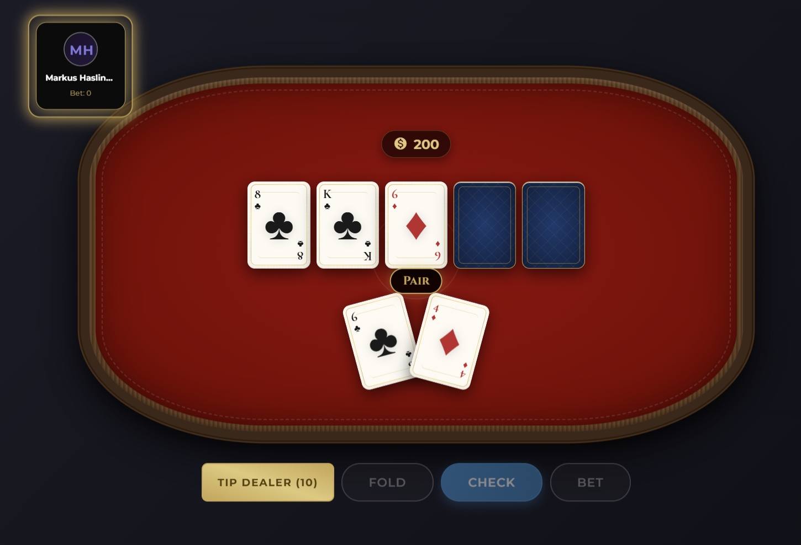
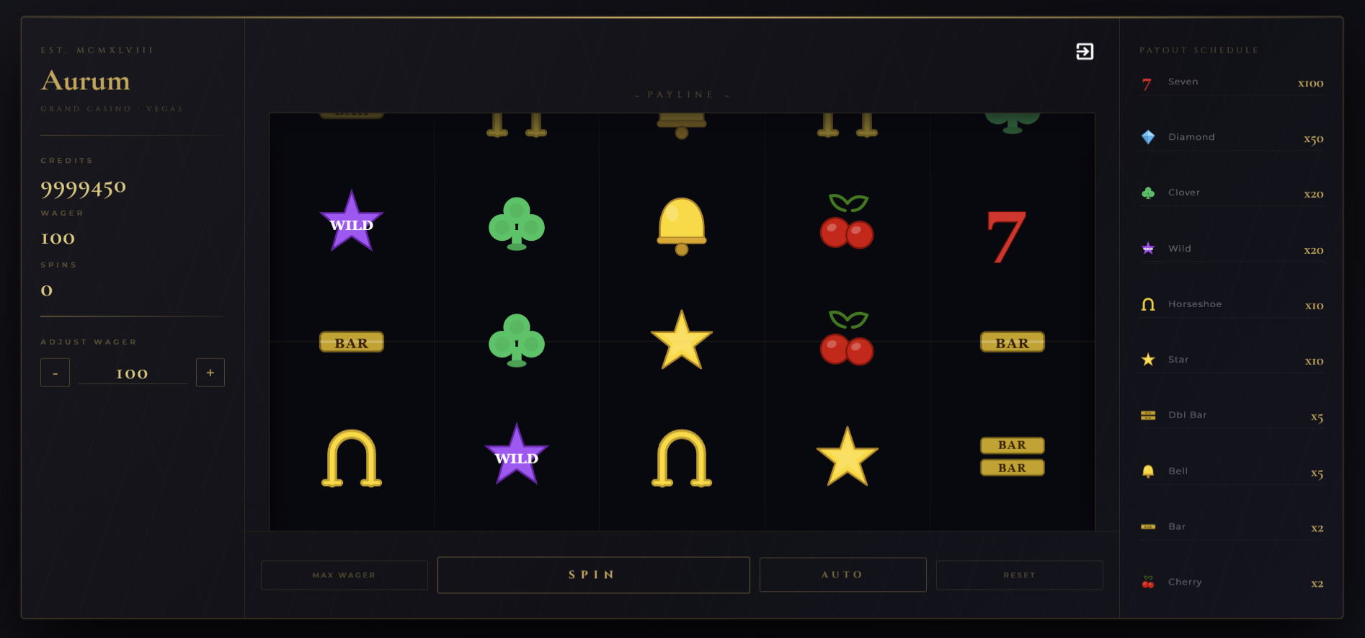
Unsere Spiele
Roulette
BlackJack
Poker
Slotmachine

Slide 3
Roulette

Slide 4
BlackJack

Slide 5
Poker Texas Hold’em:

Slide 6
Slotmachine

Slide 7
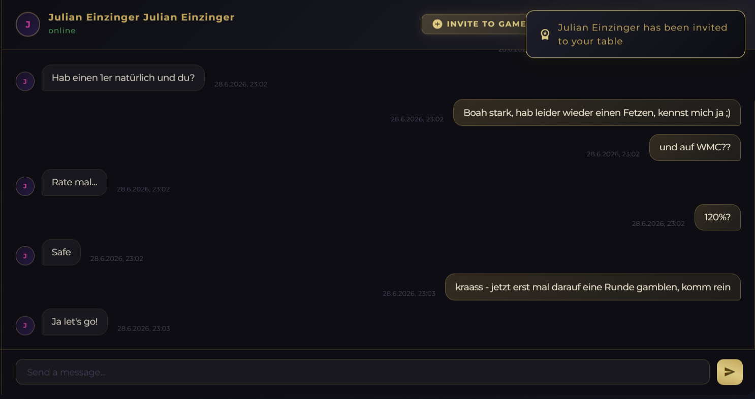
Sozialisierung
Notes:
Was kann der USA außer Spielen?
Clubs: Gemeinschaften mit Chat & Vault
Friends System: Anfragen, Status, Private Chats
Shop & Inventory: Kosmetika (Avatare, Chips, Card-Backs)
Leaderboard: Globale Rangliste basierend auf Balance/Streak

Slide 8
Live Demo

Slide 9
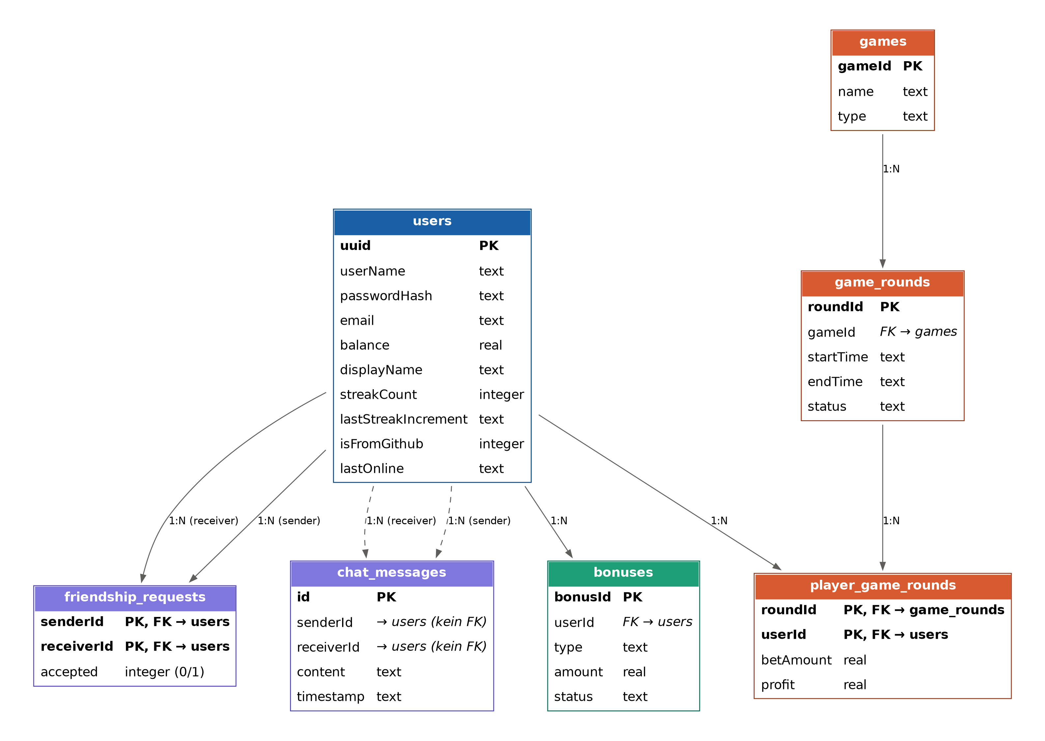
Wo speichern wir eigentlich alle Daten?

Slide 10
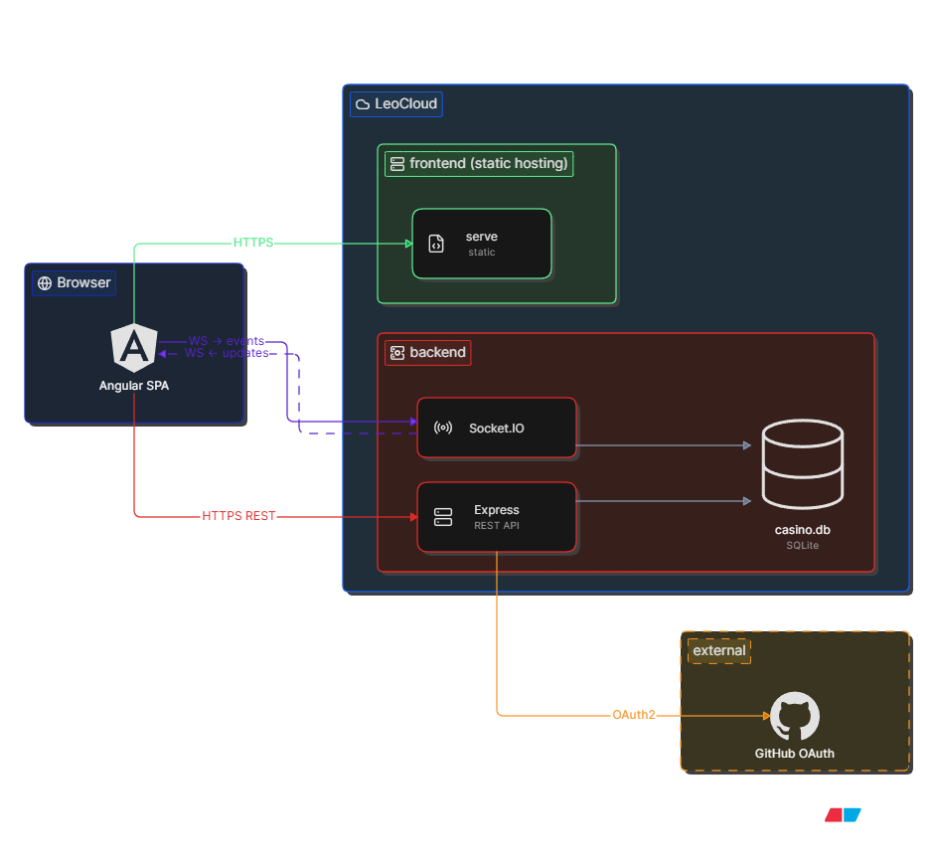

Slide 11
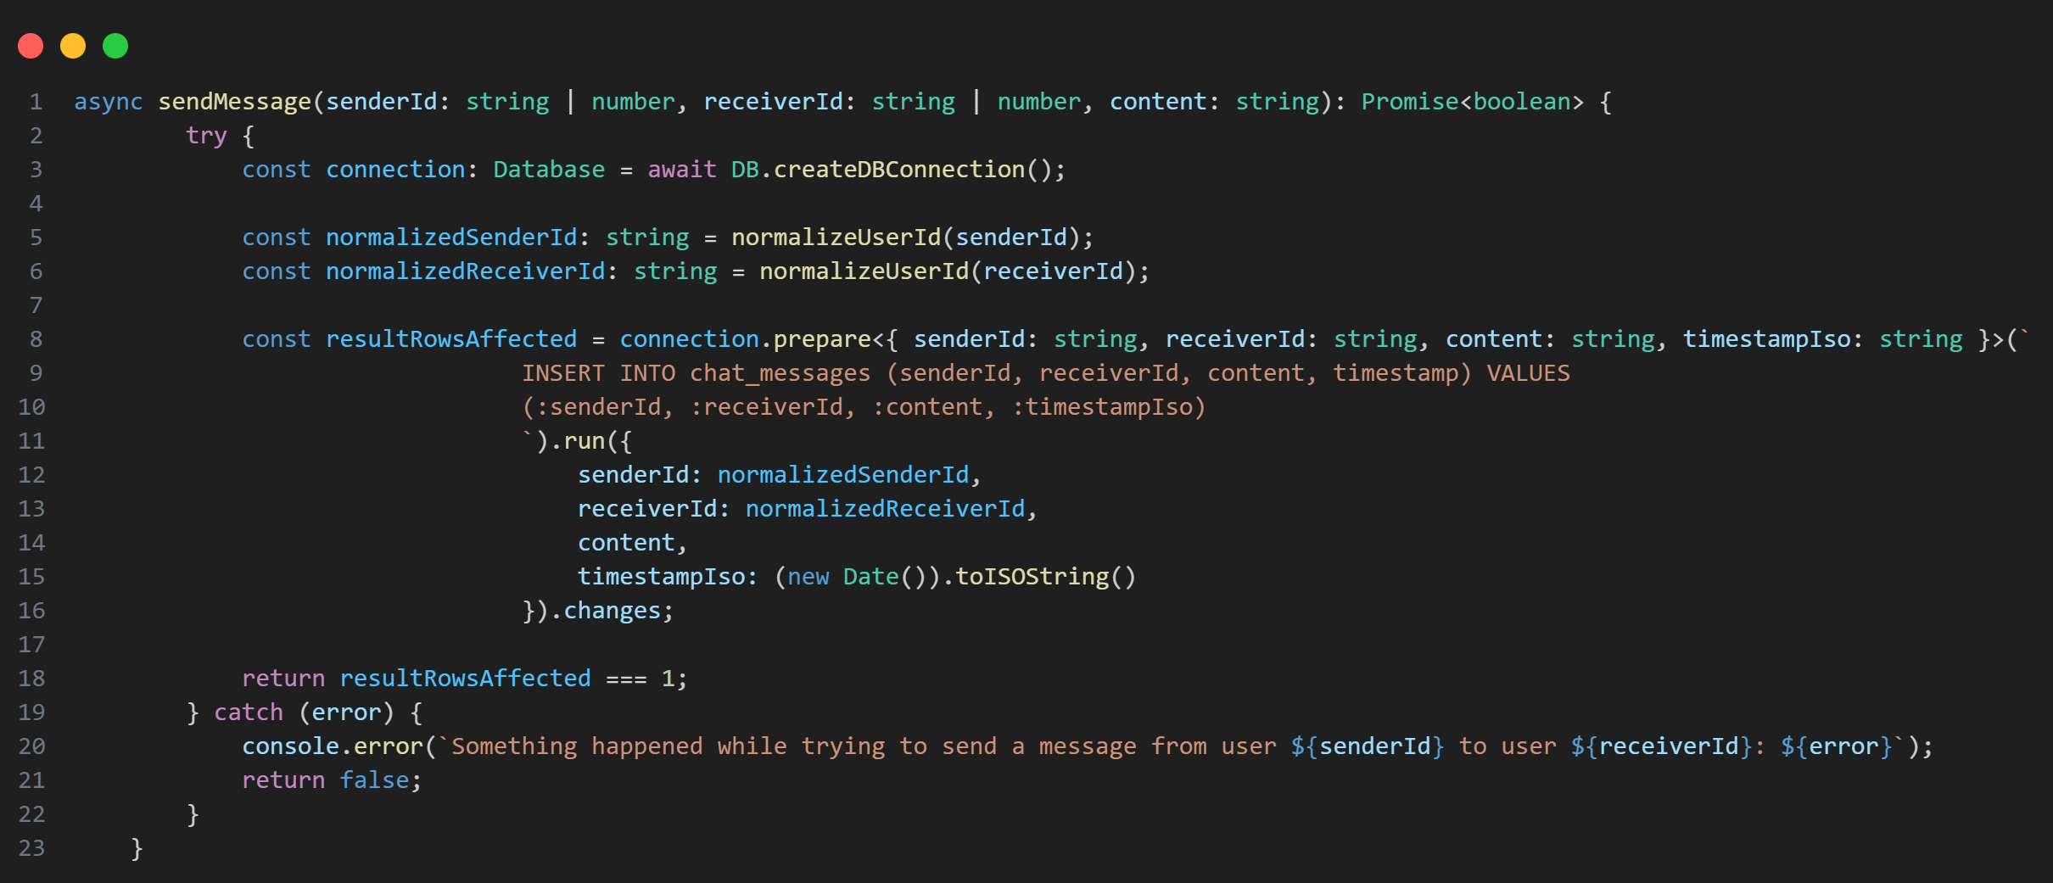
Chat Service

Slide 12
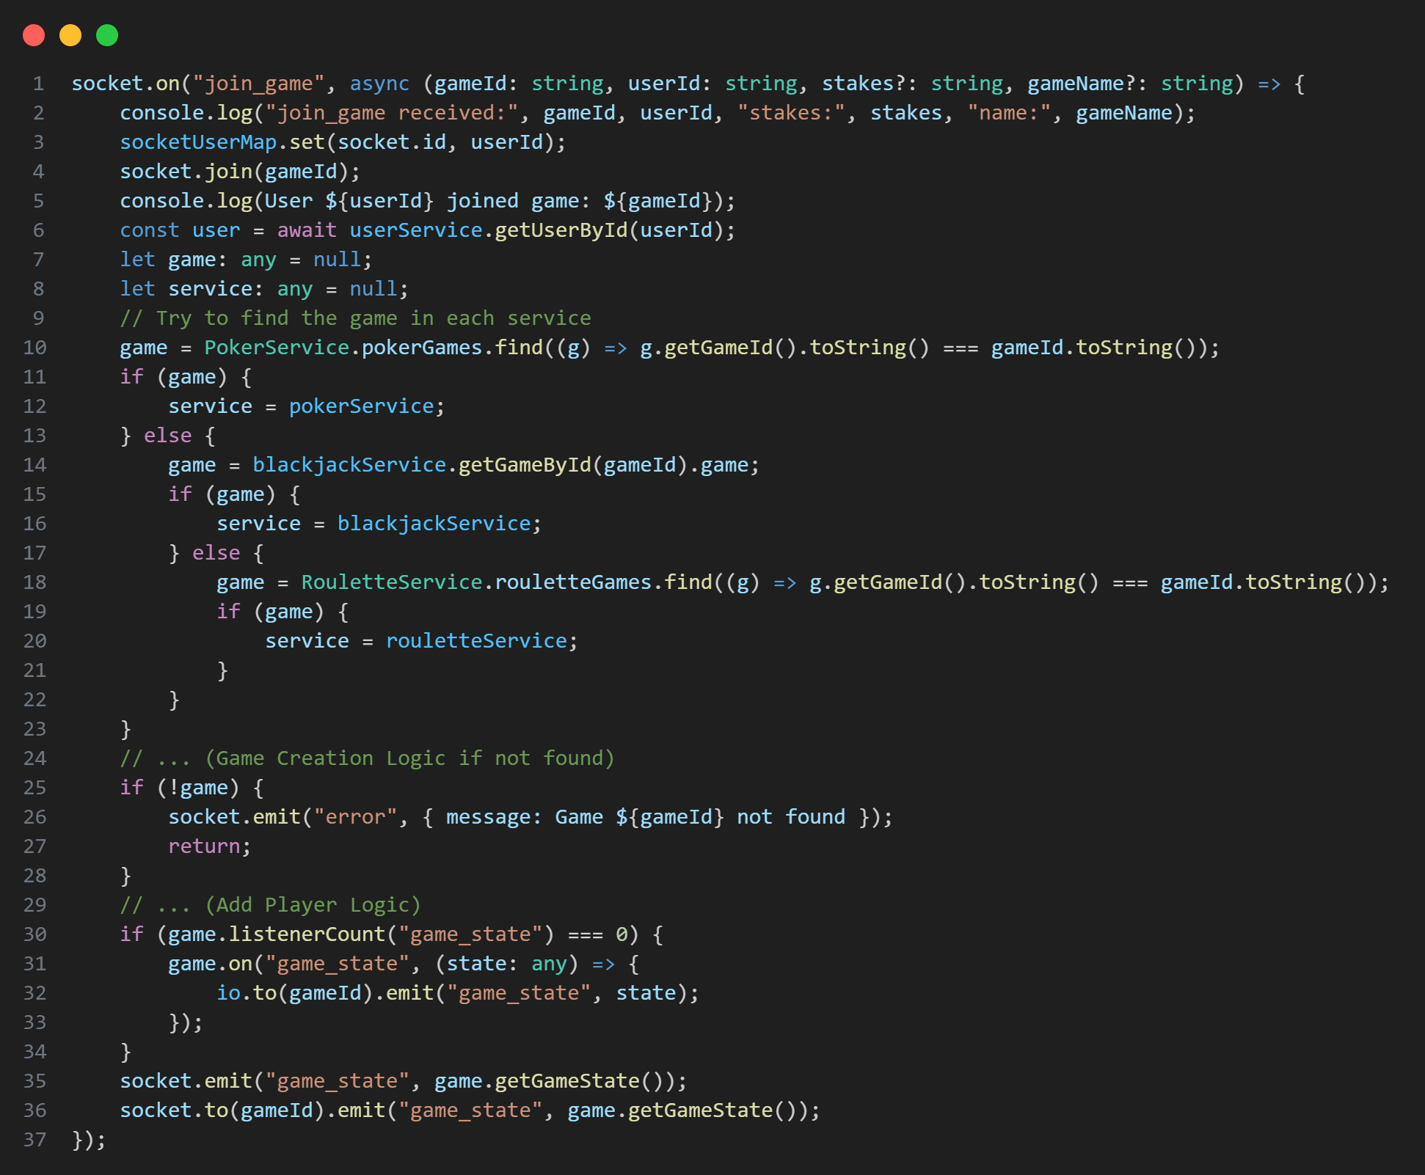
Socket

Slide 13
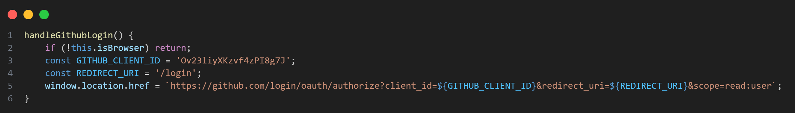
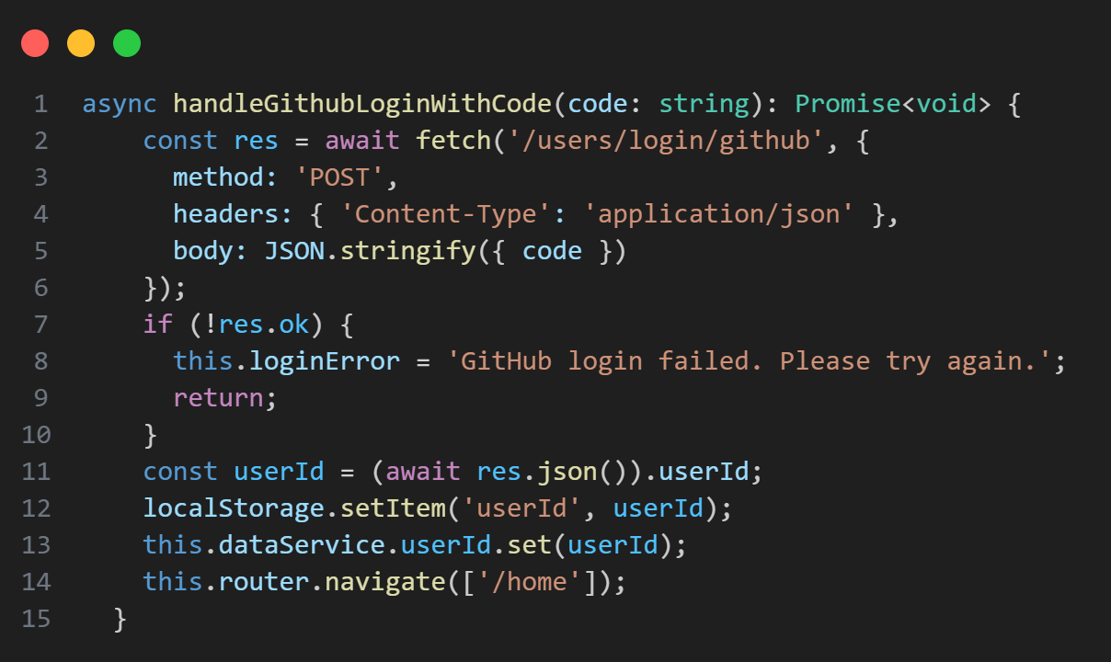
User Authentifizierung

Slide 14
Vielen Dank für eure Aufmerksamkeit

